Slide 1
Litteraturen frå 1850 til 1900
Ei oversikt

Slide 2
Store samfunnsendringar
Industrialiseringa skyt fart
Ny teknologi
Byane veks
Flyttestraum frå bygd til by

Slide 3
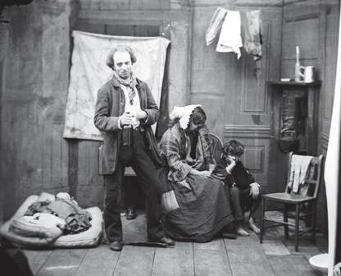
Nye utfordringar
Arbeidarklassen veks
Mykje sosial nød
Kamp for stemmerett for kvinner og arbeidarar
Gamle autoritetar blir svekte

Slide 4
Nye tankar og idear
Charles Darwin - evolusjonsteorien
Karl Marx - klassekamp
John Stuart Mill - kvinnefrigjering
Søren Kierkegaard - eksistensfilosofi

Slide 5
Litteraturen speglar samfunnet
Dei nye ideane inspirerte til å skrive ein meir røyndomsnær litteratur.
Problemorientert litteratur som skal avdekkje falskheit og hykleri, sosial urett, undertrykking og mangel på fridom.

Slide 6
Realistisk litteratur
Gav eit røyndomsnært bilete av korleis folk levde
Ville vise folk det som var feil i samfunnet gjennom litteraturen
Forfattarane ønskte ei endring

Slide 7
Det moderne gjennombrotet
I åra 1875 til 1890 blir det skrive mykje realistisk litteratur i Noreg
Den danske litteraturkritikaren Georg Brandes inspirerer norske forfattarar til å skrive samfunnskritisk
Forfattarar som Bjørnson, Ibsen, Kielland, Skram og Garborg skriv slik

Slide 8
Realistiske skrivemåtar
Sjangrane som blir brukt, er først og fremst roman, novelle og drama
Detaljerte miljø- og personskildringar skal gjere litteraturen røyndomsnær
Replikkane er røyndomstru

Slide 9
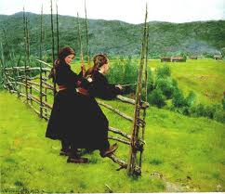
Menneskesynet til realistane
Meinte menneska hadde fri vilje til å velje livet sitt. Blei dei vist kva som var gale i samfunnet, kunne dei endre på det.

Slide 10
Naturalismen
Ei form for realisme som er inspirert av naturvitskaplege metodar.
Den franske forfattaren Emile Zola (1840-1902) utforma prinsippa for realismen.
Naturalistane gir svært detaljerte skildringar av nøden og elendet som prega livet til mange.

Slide 11
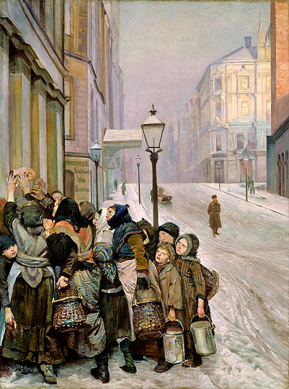
Menneskesynet til naturalistane
Deterministisk menneskesyn - livet er førebestemt av arv og miljø. Er du fødd fattig, vil du forbli fattig.
Pessimistisk.

Slide 12
Tidleg modernisme
I 1890-åra bryt fleire unge forfattarar med den realistiske skrivemåten
Knut Hamsun og Sigbjørn Obstfelder er nokre av dei
Inspirasjon frå forfattarar som Charles Baudelaire (fransk) og Walt Whitman (amerikansk)

Slide 13
Subjektiv dikting
Diktinga fokuserer på individet og korleis ein opplever det moderne samfunnet
Skildringane er subjektive, ikkje realistiske
Meiner mennesket kjenner seg einsamt og framandgjord i det nye industrisamfunnet

Slide 14
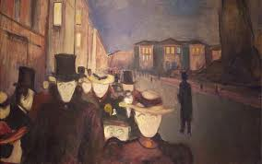
Tidleg modernisme
Eksperimenterte med form
Skreiv om framandkjensle
Dyster stemning
Oppteken av ”det umedvitne sjelelivet” og outsideren

